Slide 1
Explorarea imagistică în Medicina Fizică și de Reabilitare – radiografie, tomografie, rezonanță magnetică nucleară, ecografie musculo-scheletală, osteodensitometrie DXA, Electrodiagnosticul
LP 7

Slide 2
Aspecte imagistice in artrita reumatoidă
Clasificarea clinico-radiologică recunoaște următoarele stadii de boală:
Stadiul I :
fără leziuni radiologice evidente, posibilă osteoporoză în bandă;
Stadiul II:
osteoporoză, tumefacția părților moi, fine eroziuni marginale, reducerea spațiului articular;
Stadiul III:
eroziunile marginale ce pot fi masive la nivelul carpului și articulațiilor intefalangiene proximale - baza falangei sau baza metacarpienelor, osteoporoză, subluxații cu devieri axiale, reducere importantă a spațiului articular
Stadiul IV:
deformări și devieri cu anchiloze osoase

Slide 3
Alte articulații afectate
Genunchiul și articu­lațiile piciorului care sunt predilecte pentru modificările radilogice de tip eroziuni.
Stiloida ulnară - sediul de elecție al primelor modificări de tip osteoporoză, geode și eroziuni, iar la picioare articulațiile MTF ale degetelor IV și V
Articulația atlanto-occipitală poate traduce subluxația prin lărgirea spațiului arcului anterior al atlasului și procesul odontoid al axisului pe imaginea de profil.

Slide 4
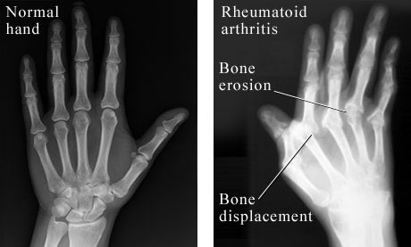
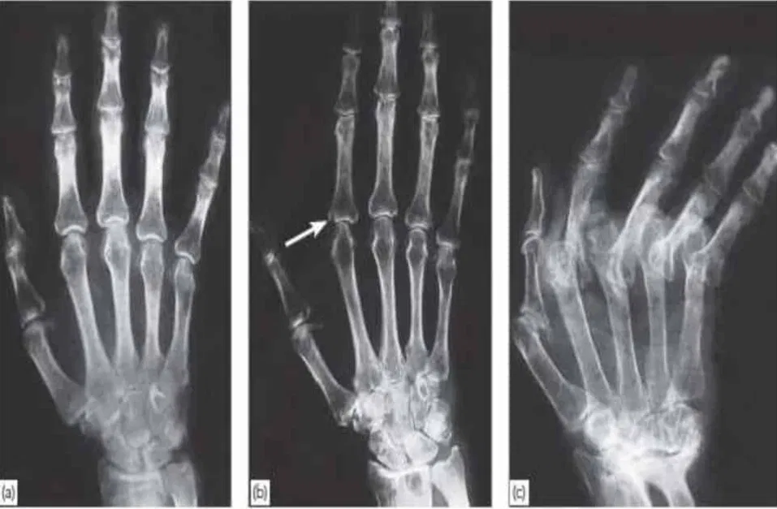
Aspect
Radiografic

Slide 5
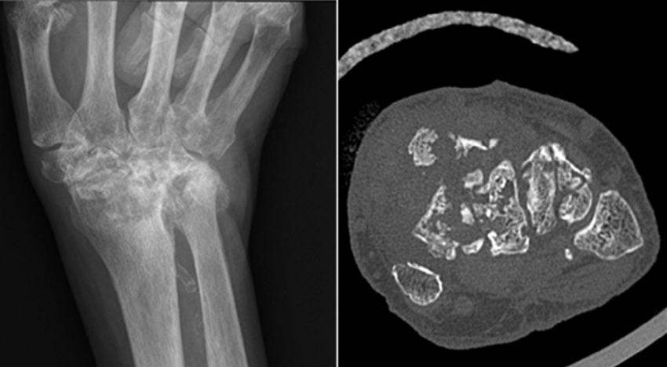
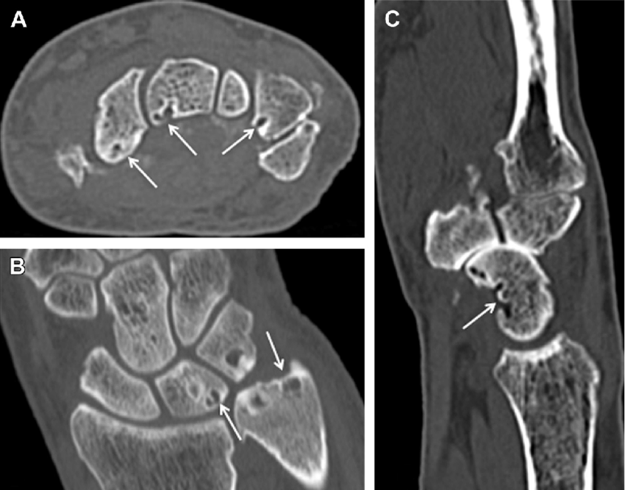
Aspect CT

Slide 6
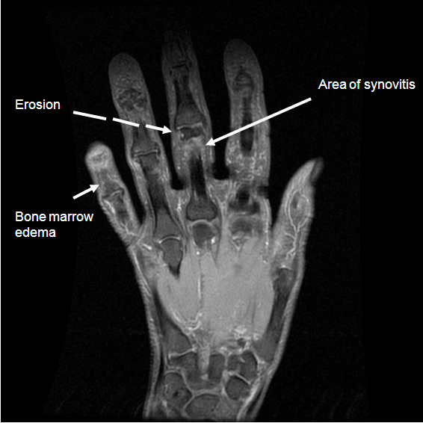
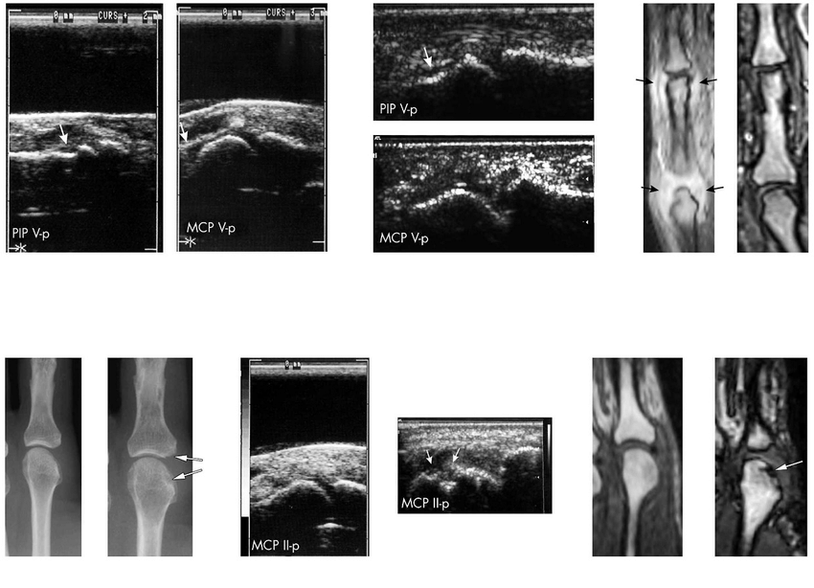
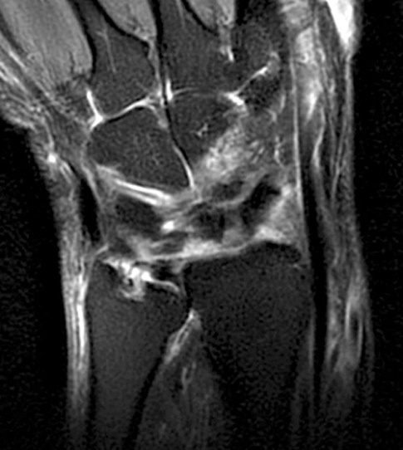
RMN
Rezonanța magnetică nucleară este actual cea mai performantă metodă de evaluare imagistică, fiind capabilă să deceleze edemul osos, vizualizează cartilajul și eroziunile, chistele osoase subcondrale, hipertrofia sinovialei. Asigură informații privind caracterul de tip inflamator al leziunilor și la nivelul tendoanelor, burselor, oferind detalii despre tenosinovite, bursite. Evaluează gradul de compresie medulară cervicală privind riscul de mielopatie. Oferă informații în dinamică, putând fi utilizată la monitorizarea bolii. Are dezavantajul că este o investigație scumpă și nu întotdeauna permisivă.

Slide 7
Aspect Ecografic
Secţiune longitudinală (a)
radiocarpiană – fața extensorie și transversală (b).
R – radius, S – semilunar, C – capitat, M – metacarpian, 3 – compartimentul IV tendoane extensorii, 1 – articulație radio-carpiană (semilunar), 2 – articulație intercarpiană (semilunar – capitat), 4 – proliferare sinovială în teaca tendinoasă.
Patologic, destinderea capsulei articulare la nivelul articulației RS prin prezența unei colecții de aspect hipoecogen – proliferare sinovială grad 1 (a), colecție hipoecogenă, omogenă în teaca sinovială a tendoanelor extensorii ale degetelor (compartiment IV extensori) obiectivată în două secțiuni perpendiculare – longitudinală (a) și transversală (b) cu aspect de tenosinovită proliferativă severă – grad 3 compartiment IV extensori

Slide 8
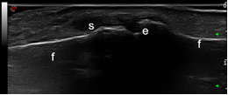
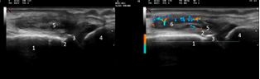
Secțiune longitudinală la nivelul articulației falangiene proximale,
unde se observă sinovită (s) și o eroziune masivă (e), falanga (f).
Secţiune longitudinală deget II dorsal în corespondența articulației MCF.
1 – diafiză metacarpian, 2 – incizură cap metacarpian, 3 – cap metacarpian, 4 – falangă proximală, 5 – proliferare sinovială, 6 – semnal Doppler power. Din punct de vedere patologic: destinderea capsulei articulare la nivelul articulației MCF II prin prezența unei colecții de aspect hipoecogen, neomogenă, severă – proliferare sinovială grad 3 (a, scala gri) cu hipervascularizație moderată – power Doppler grad 2, modificări ultrasonografice - artrită activă severă articulație MCF II.

Slide 9
Aspecte imagistice in spondilita anchilozantă
Radiografia de bazin în incidență anteroposterioară Ferguson pune în evidență modificările prezente la nivel sacroiliac.
Sacroiliita este bilaterală, afectează 2/3 inferioare ale articulației, acoperită cu sinovială și este simetrică.
Unilateralitatea nu este element care să excludă boala, orientează însă diagnosticul spre alte patologii din grupul SASN, artropatia psoriazică sau artrita reactivă.
La început modificările se observă la nivel iliac apoi la nivel sacrat

Slide 10
Criteriile radiologice New York
grad 0 articualții sacroiliace normale;
grad 1 aspect vătuit al articulației – suspiciune;
grad 2 pseudolărgirea spațiului prin rezobție osoasă - eroziune subcondrală, sacroiliită minimă;
grad 3 scleroză periarticulară cu diminuarea spațiului articular, sacroiliită marcată;
grad 4 fuziunea completă și dispariția spațiului articular, punți osoase- ancgiloza articulațiilor sacroiliace.
Radiografia joncțiunii dorsolombare
- zona în care se produce osificare subligamnetară și calcificare periferică a inelului fibros discal și producerea de mici spiculi osoși, sindesmofite care se observă la T11-T12, T12-L1, L1-L2.
Radiografia lombară
aspectul de vertebră pătrată, semnul lui Romanus cu eroziunea unghiului anterior superior și inferior.
în evoluție apar sindesmofitele laterale și mediane care rigidizează coloana, rectitudinea segmentului lombar, aspect de „șină de tramvai”, iar
în fazele avansate aspect de coloană de bambus cu punți intervertebrale cu calcifi­ca­rea ligamentului interspinos
Tardiv pot apare fracturi vertebrale
Coloana cervicală
prezintă sindesmofite, evidențiate în imaginea de profil.
se pot cuantifica subluxațiile atlantoaxiale și occipitale
Radiografia articulației șoldului
- pune în evidență îngustarea spațiului articular, concentric, scleroză a osului subcondral, osteofite marginale cu anchiloză, aspect de coxită.

Slide 11
Alte investigații imagistice
RMN, de elecție
pornind de la conceptul de SA nonradiologică în care nu se pot pune în evidență modificări elocvente.
Explorarea RMN este importantă pentru formele în care radiologia rămâne mută,
Se evidențiază edem osos, eroziuni la nivel sacroiliac, sediul inflamației bolii, necesită injectare de gadolinum pentru evidențierea aspectelor inflamatorii.
Alte investigații: tomografia computerizată în depistarea precoce a sacoiliitei
Ultrasonografia musculoscheletală
informații precise asupra structurilor afectate în formele periferice - efuziunea lichidiană, hipertrofia și fibroza capsulei articulare, anomaliile cortexului osos de tipul eroziunilor, și îndeosebi asupra entezelor, cu sau fără teacă sinovială.
Tendinita, peritendinita, tenosinovita, eroziunile tendinoase și osoase, entezofitele și bursitele

Slide 12
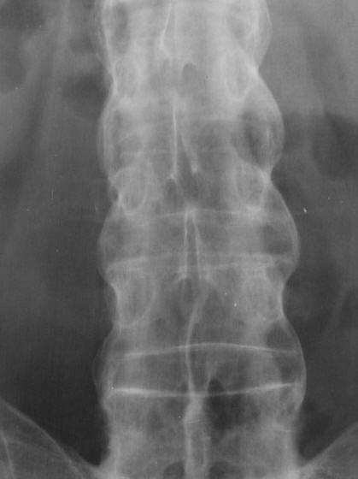
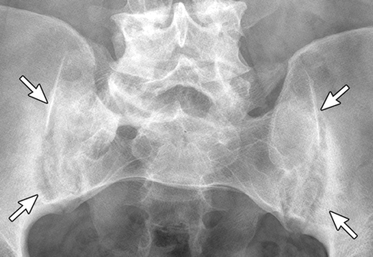

Slide 13
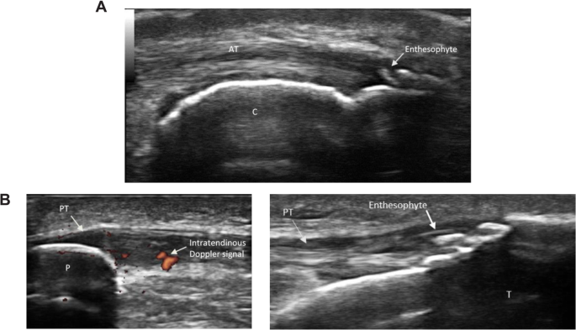
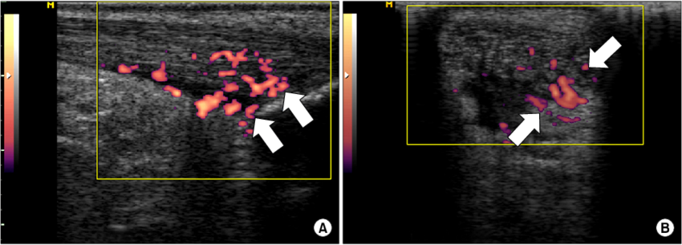
RMN/Ecografie

Slide 14
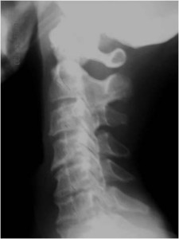
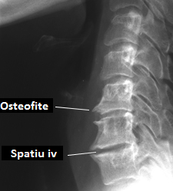
Aspecte imagistice spondiloza cervicală
Radiografia standard față și profil, eventual profil 3/4 pentru evidențierea uncartrozei.
Se poate face evaluare dinamică în unghiuri maxime de flexie și extensie, profil, pentru determinarea deficitelor funcționale.
reducerea curburii fiziologice cervicale, chiar rectitudinea coloanei,
reducerea spațiului intervertebral,
osteofite, anterioare și laterale,
reducerea spațiului uncovertebral,
scolioze,
modificare de dinamică în unghiurile maxime de flexie și extensie.
Prezența unei cifoze cervicale arată o mare suferința discală la acest nivel, secundară unei hernii cervicale

Slide 15
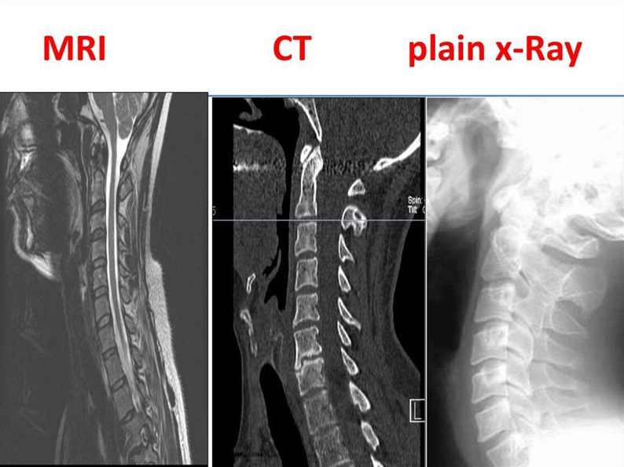
Explorarea de tip rezonanță magnetică este mai fidelă, este indicată în situațiile în care radiografic nu se obțin informațiile necesare, sau când suspectăm o hernie de disc sau o stenoză de canal vertebral cervical.

Slide 16
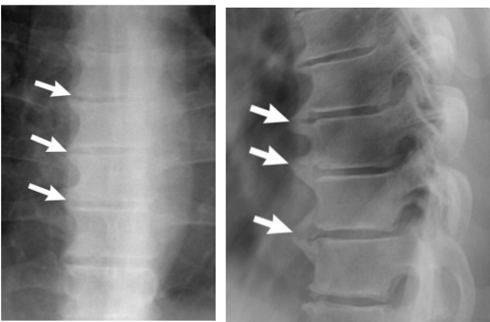
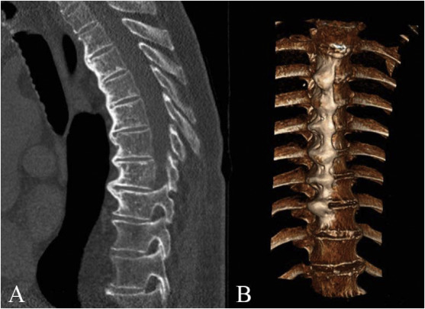
Aspecte imagistice în discopatia dorsală Boala hiperostozantă Rotes-Querol-Forestier
Punți intervertebrale masive, voluminoase, minim patru spații interverte­brale, pentru a confirma diagnosticul;
Aspectul de exces de os ca „ceara care se prelinge pe lumânare”;
Discul intervertebral este indemn;
Nu apare aspect clasic de osteoscleroză marginală;
Poate exista un spațiu între calcificările osoase ale ligamentului anterior și corpul vertebral.

Slide 17
Aspecte imagistice Spondiloza lombară
Radiografia standard de față și profil este doar orientativă în hernia de disc lombară, fiind prezente semne indirecte, triada Baar:
Rectitudinea coloanei lombare;
Pensarea spațiului intervertebral;
Scolioză lombară.
Radiografia poate prezenta elemente degenerative ale coloanei cu osteofitoză, pensarea spațiilor, calcificări intradiscale

Slide 18
Tomografia computerizată procedură de rezervă,
fie când nu se poate efectua (contrindicații) RMN
Fie când se suspectează procese înlocuitoare de spațiu.
Rezonanța magnetică
aduce cele mai multe informații cu multiple imagini
este de elecție în diagnosticul herniei de disc lombare
poate da relații și despre structurile adiacente, os, țesut gras, ligamente, vase, chiar și detalii despre coada de cal, anume dacă discul e doar herniat sau rupt și migrat.
se poate folosi în dinamică, nu este iradiantă și nu este invazivă.
Electromiografia ca si electrodignostic este utilă în evaluarea în dinamică a radiculopatiilor paralizante cu precizarea exactă a teritoriului afectat.

Slide 19
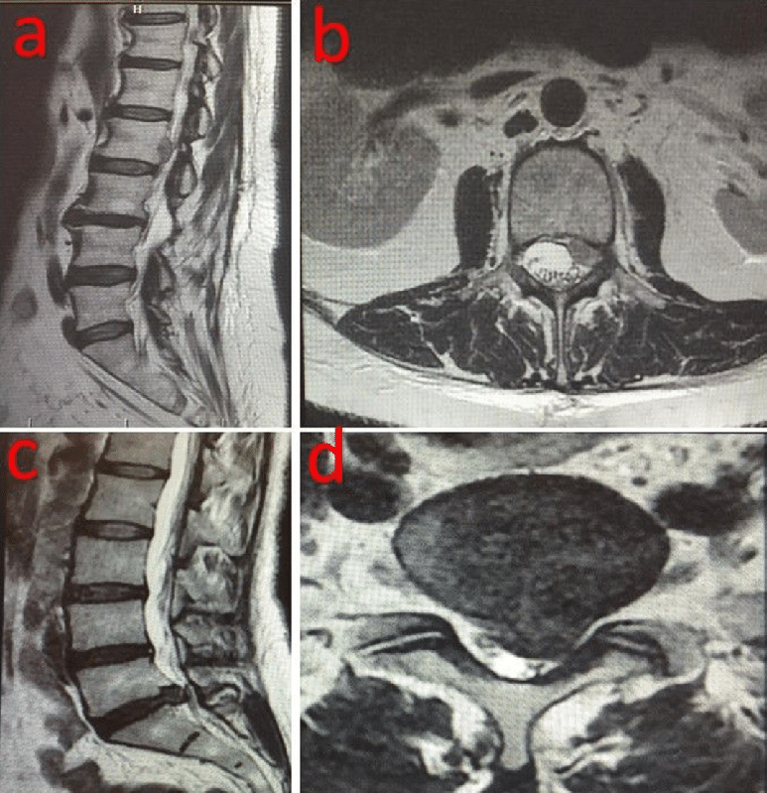
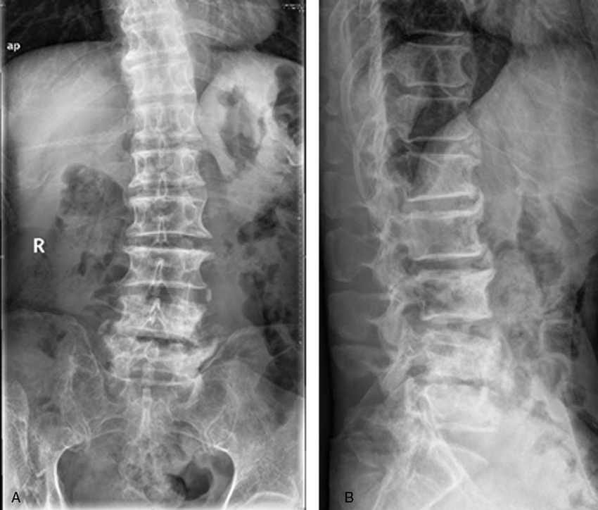
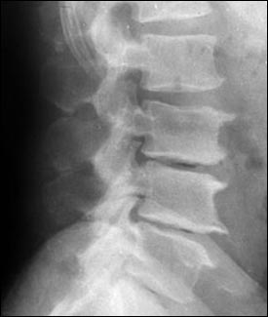
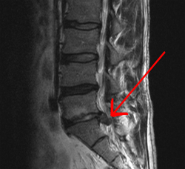
RX RMN

Slide 20
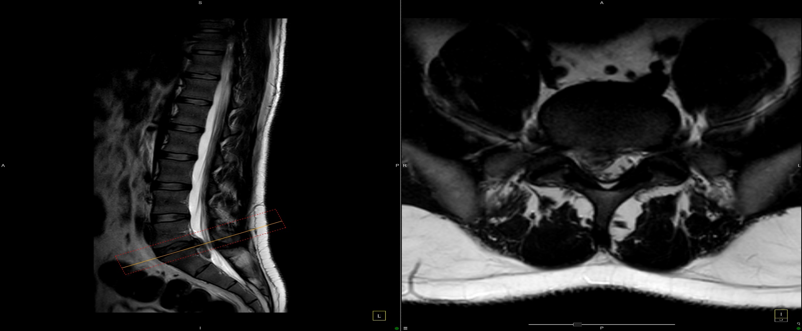
Minima degenerescenta hidrica discala la nivel L5-S1;
Hernie intraspongioasa platou vertebral inferior T11;
Hernie circumferentiala la nivel L5-S1, cu fragment migrat inferior median si paramedian dreapta, compresie pe sacul dural si conflict radicular major L5 si S1 de partea dreapta;

Slide 21
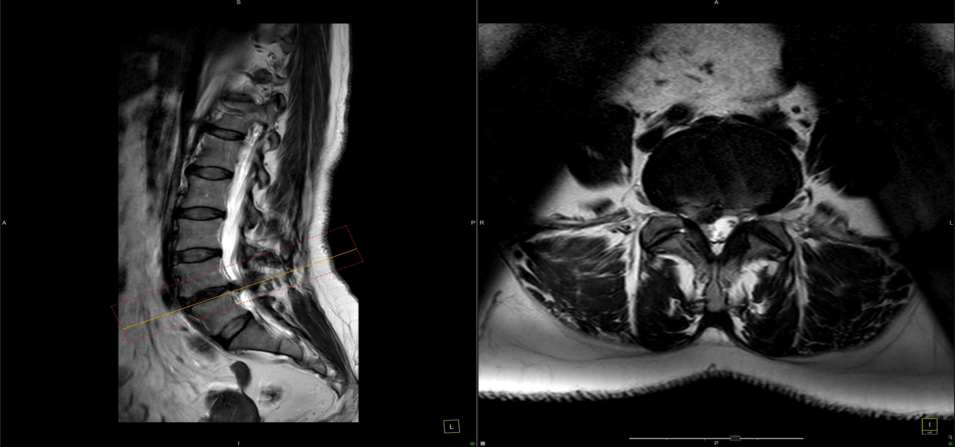
La nivel L2-L3 hernie protruziva paramedian si extruziva si migrata superior foraminal dreapta;
La nivel L3-L4 protruzie discala circumferentiala;
La nivel L4-L5 hernie circumferentiala extruziva paramedian dreapta,
La nivel L5-S1 protruzie discala circumferentiala,

Slide 22
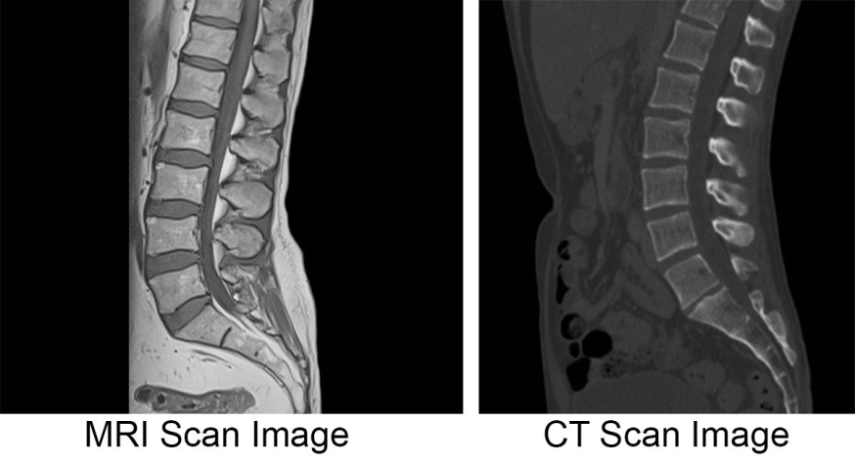
CT

Slide 23
Aspecte imagistice în coxartroză
Radiografia de bazin pentru coxofemurale care pune în evidență modificări polare superior (cel mai frecvent) sau concentrice (în forma primitivă) și mai rar la nivel polar medial. Se constată:
Pensarea interliniului articular;
Osteocondesarea în aria de suprasolicitare mecanică;
Osteofitoza marginală este precoce și este un semn patognomonic;
Geode, osteoscleroză.

Slide 24
Pentru formele incipiente în care aspectele radiologice sunt incerte, se pot folosi:
Tomografia computerizată, care este superioară radiologiei, dar nu dă informații suplimentare, doar acuratețea imaginilor fiind superioară;
Rezonanța magnetică nucleară, are o mare sensibilitate și decelează modificări incipiente, făcând diferența în formele secundare, în special în osteonecroza de cap femural;
Ultrasonografia articulară, nu este de elecție pentru șold, dar poate evidenția formațiuni de tip „step up” sau epanșament articular. Şoldul este o articulație greu vizualizabilă ecografic. Este folosită orientativ și nu trasează diagnosticul, aducând informații indirecte.

Slide 25
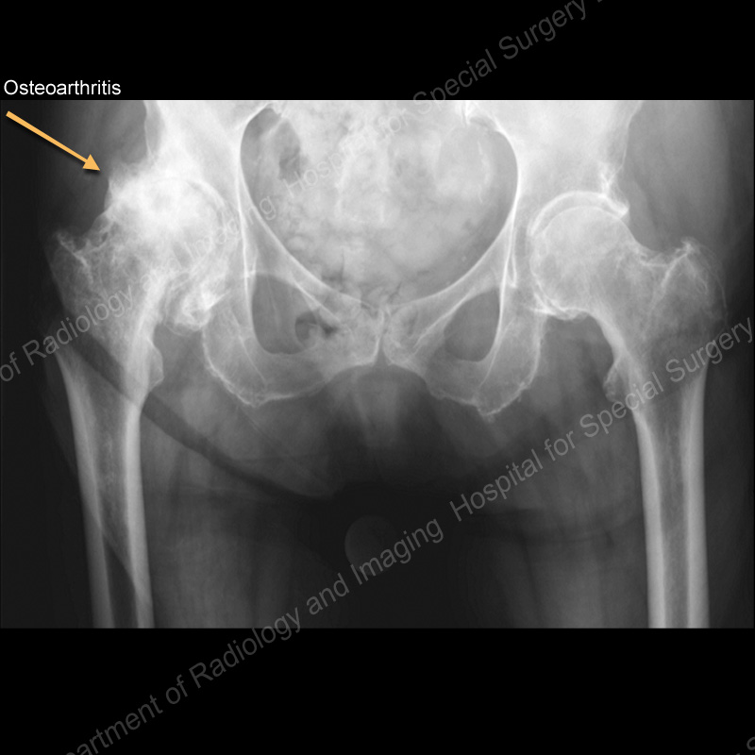

Slide 26
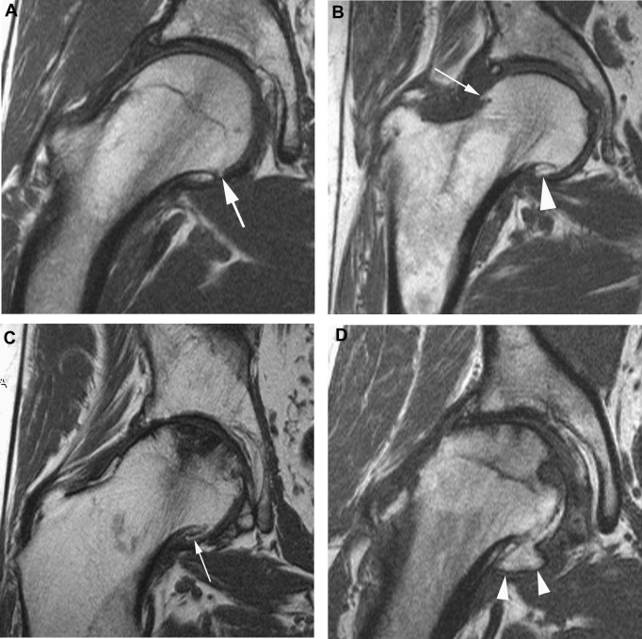
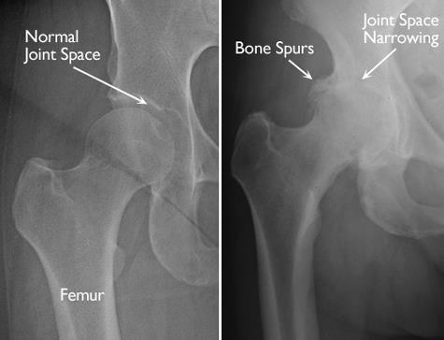
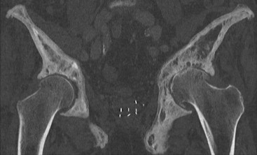
RX CT RMN

Slide 27
Aspecte imagistice în gonartroza
Radiografia
îngustarea spațiului articulare,
prezența de osteofite,
osteoscleroza,
chisturi osoase, geode,
imagine de ansamblu cu devierile axiale frontale și sagitale
Ecografia articulară
este poate explora suprafețele superficiale și structurile periarticulare, putând pune în evidență distrucția ligamentelor colaterale, coarnele meniscale anterioare și posterioare, osteofite marginale, cartilajul articular femuro-patelar
are avantajul de a evalua recesurile articulare, spațiul popliteal și permite tratament local ecoghidat, crescând acuratețea actului medical

Slide 28
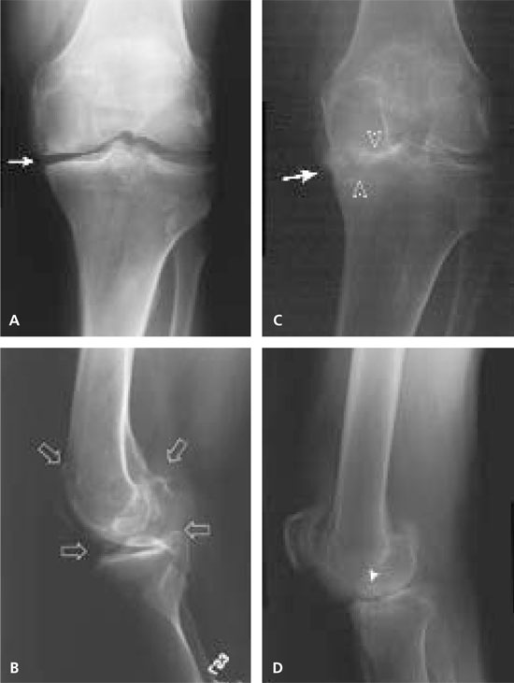

Slide 29
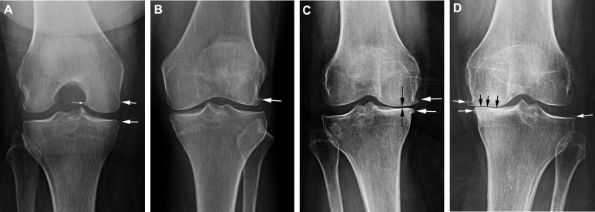
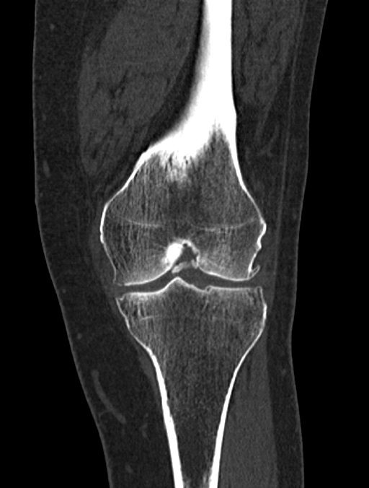
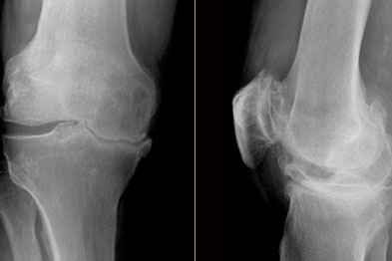
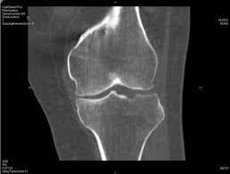
RX
CT

Slide 30
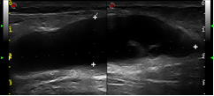
Compartiment medial - secțiune longitudinală.
se evidențiază structuri hiperocogene cu aspect de tip ,,step up” sugestive de osteofite. M-menisc, O-osteofite, Ligament colateral medial-LCM.
Secțiune longitudinală în spațiul popliteu.
se observă o formațiune transonică de dimensiuni mari, cu pereți proprii, bine delimitată și cu o formațiune ecogenă în interior posibil sept incomplet, Chist Baker.

Slide 31
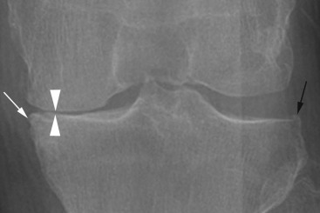
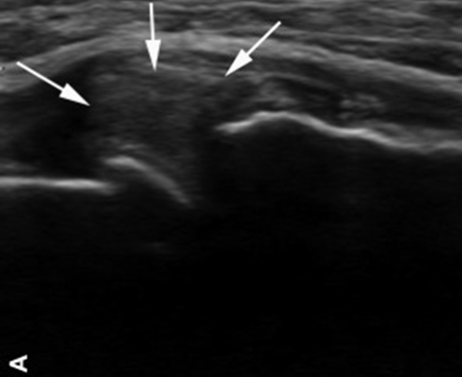
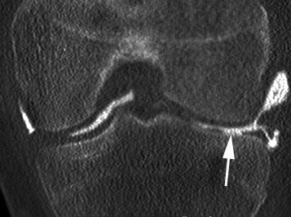
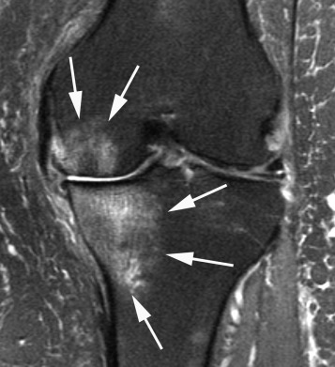
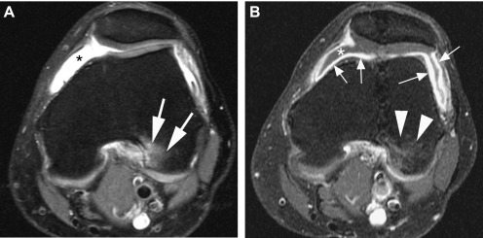
Același pacient
RX
Ecografie
CtâT
RMN

Slide 32
Aspecte imagistice în artroza mâinilor
Radiografia simplă oferă informații importante prin
prezența osteofitelor,
reducerea spațiului articular,
scleroza osoasă subcondrală.
geodele cu chenar delimitant sunt de asemenea prezente, și sunt un element definitoriu pentru diagnostic.
situația în care articulațiile interfalangiene sunt complet distruse, cu absența spațiului articular, osteofite masive, subluxații și devieri axiale.
Eroziunile, dacă sunt prezente, nu se regăsesc la nivel marginal ca în artrita reumatoidă, ceea ce le face ușor de diferențiat ca apartenență
Ecografia
pune în evidență osteofitele înainte de a fi observate radiologic
îngustarea de spațiu
eroziunile și fenomele inflamatorii atunci când sunt prezente
Este important de semnalat că în situațiile de asociere cu boala microcristalină, ecografia are capacitatea de a pune în evidență depozitele de microcristale la nivelul cartilajului articular, putând chiar face o diferențiere între aspectul de gută sau condrocalcinoză.

Slide 33
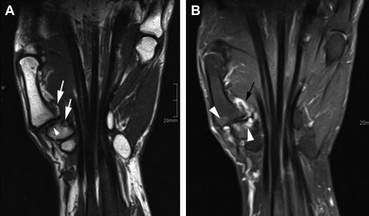
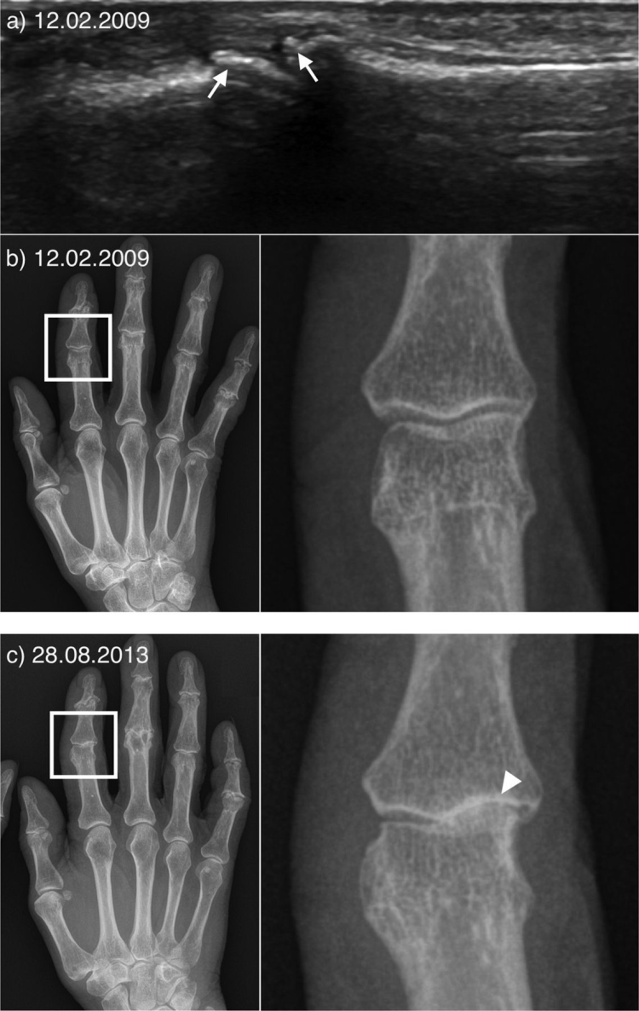
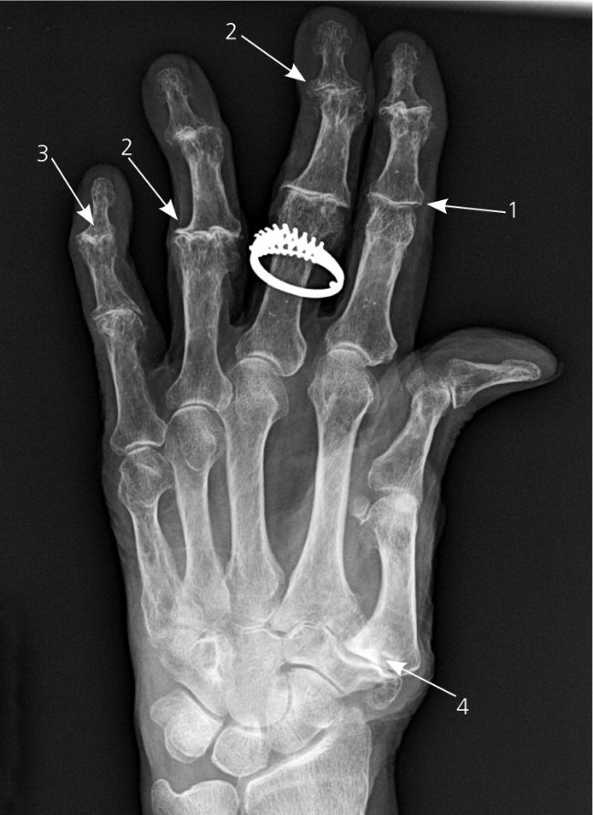

Slide 34
Aspecte imagistice în osteoporoză
Radiologic
devine evident după ce se pierde 30-50% din os și pune în evidență:
Reducerea densității osoase radiologic, hipertransparență cu scăderea traveelor orizontale și conservarea celor verticale, aspect de os striat, vertebră în gratii;
Accentuarea corticalei și demineralizare trabeculară cu aspect de ramă;
Spondilolisteză;
Tasări vertebrale, lentilă biconcavă, în sticlă de ceas, triunghiulară, cuneiformă, măsurarea înălțimii anterior, mediu și posterior - metoda Genant
Fractura vertebrala grad 0 - reducerea înalțimii până la 20%
Fractura vertebrala grad 1 - reducerea înalțimii peste la 20 - 25%
Fractura vertebrala grad 2 - reducerea înalțimii între 25 - 40%
Fractura vertebrala grad 3 - reducerea înalțimii peste 40%

Slide 35
Absobțiometria duală cu raze X (DXA)
standardul de aur în diagnosticarea și evaluarea osteoporozei.
Sunt folosite două raze X cu energii diferite ce generează o măsurare liniară a conținutului mineral osos convertit în arii de densitate minerală osoasă.
Se poate folosi parcelar, coloana lombară, șold, extremitatea radiulsului, sau „whole hip” sau „whole body”.
Se măsoară densitatea minerală osoasă – DMO, comparată cu valoarea medie înregistrată la adultul tânăr care are masa osoasă de vârf - scor T sau cu media valorilor subiecților cu acceași vârstă și sex cu cea celui evaluat - scor Z. Măsurarea se face în deviații standard - DS.
Clasificare:
Os normal - DMO sub 1 DS
Osteopenie - DMO între 1 și - 2.5 DS
Osteoporoză DMO - 2.5 DS
Osteoporoză severă DMO sub - 2.5.
Ultrasonografia osoasă achiliană
măsoară viteza de propagare și atenuare a fascicolului de ultrasunete ajunse la calcaneu, os trabecular, poate exprima valoarea unui os cu predominanța structurii trabeculare.
realizează o similitudine cu osul trabecular vertebral.
Măsurarea densității minerale osoase respectă aceleași unități de masură, deviațiile standard cu aceeași scorificare.
Este o metodă de cuantificare cantitativă și calitativă a DMO, a riscului fracturilor vertebrale și nonvertebrale.
Este ieftină, rapidă, simplă, neinvazivă, reproductibilă, dar nu permite posibilitatea calibrării interne și externe a aparatului.
Alte metode cum ar fi
tomografia computerizată/ rezonanța magnetică
nu sunt de elecție în diagnosticul osteoporozei, putând fi folosite când se suspectează și alte patologii.

Slide 36
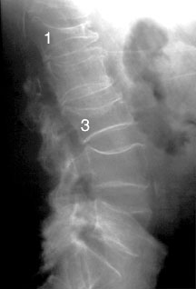
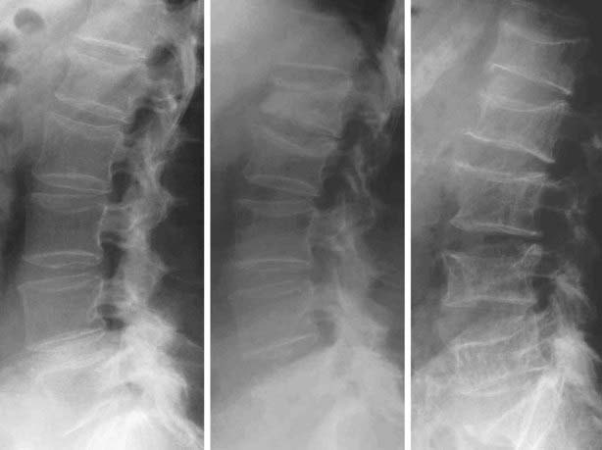
RX evolutiv

Slide 37
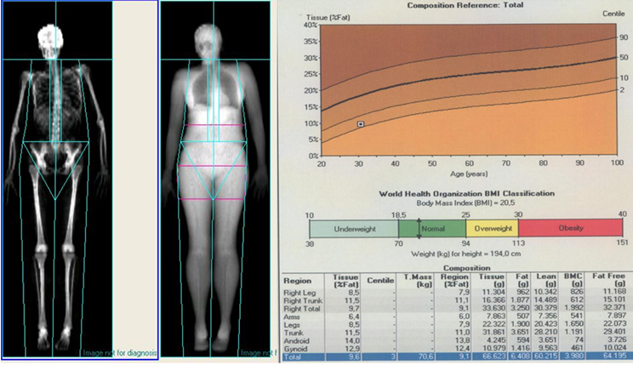
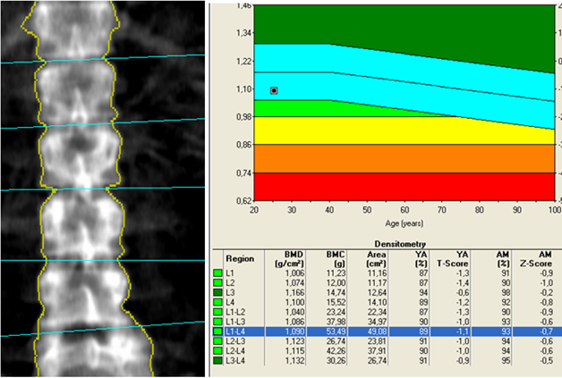
DEXA lombar/Whole body

Slide 38
Electrodiagnostic
Diagnostic bazat pe
excitabilitatea organismului la curenți electrici
implicarea sau obținerea prin înregistrarea răspunsurilor la stimularea electrică sau a activității electrice spontane (ca în electromiografie) în scopul diagnosticării unei afecțiuni patologice – neurologice/musculare
Electromiografia (EMG) permite evaluarea nervilor periferici sau a activitatii musculare.
denumirea corecta este electroneuromiografie si testarea poate cuprinde doua parti :
studiul conducerii nervoase si miografia.
Electromiografia este folosita pentru a ajuta la diagnosticul afectiunilor neuromusculare.
Studiul conducerii nervoase se realizeaza prin inregistrarea raspunsului muscular dupa aplicarea unui stimul electric de mica intensitate pe traiectul nervului cercetat.
Electromiografia presupune inregistrarea activitatii electrice in muschi, cea generata spontan sau consecutiv contractiei musculare. Pentru aceste investigatii se pot folosi electrozi de suprafata (de exemplu, mici discuri metalice care se lipesc pe piele) sau ace-electrod (ace speciale, foarte fine).

Slide 39
https://www.youtube.com/watch?v=l4R8Rz5l0Ys
https://www.youtube.com/watch?v=ztQPvUk-Z8E&feature=emb_logo

